Slide 1
Кто создает фильмы?

Slide 2
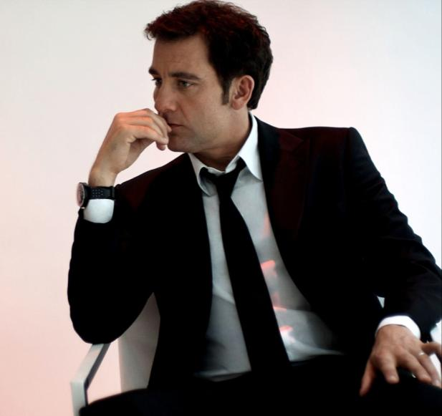
Продюсер
Продюсер находит идею нового фильма. Он её разрабатывает, продумывает, сколько денег потребуется на её воплощение, находит источники финансирования, приглашает сценариста, режиссёра, актёров, обеспечивает рекламу и продвижение фильма в кинопрокате.

Slide 3
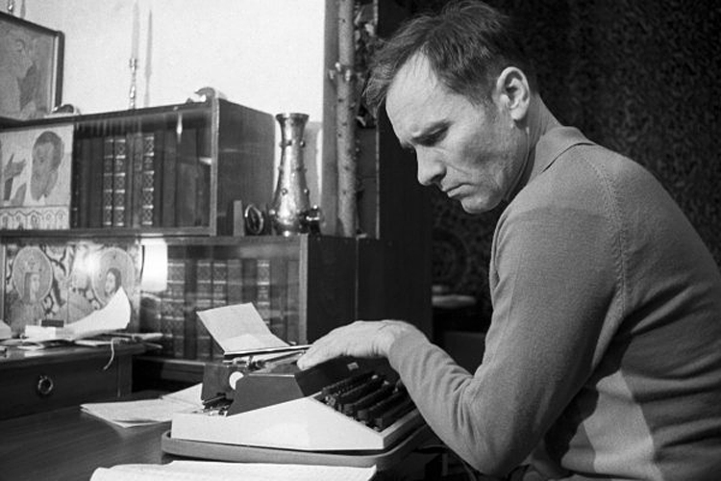
Сценарист
Сценарист автор сценария для кинофильма или мультфильма, спектакля и т. д. Сценарий – это литературно - драматическая основа фильма. В нём прописаны сюжет, сцены, диалоги, даны описания персонажей и пр. Есть сценарии, где сценарист сам является создателем героев, сюжета. Часто сценарии пишутся на основе книг или пьес, написанных другими авторами.

Slide 4
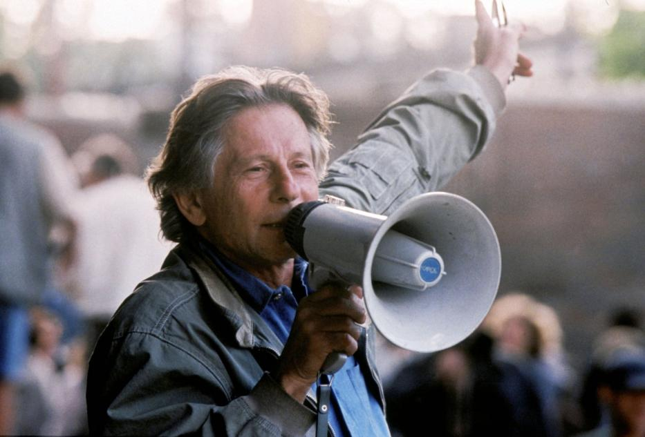
Кинорежиссер
Кинорежиссёр очень важная фигура в кинопроцессе, он выбирает сценарий, определяет общий художественный стиль фильма, руководит работой художников, отбирает актёров, руководит актёрами, руководит работой операторов, руководит монтажом фильма.

Slide 5
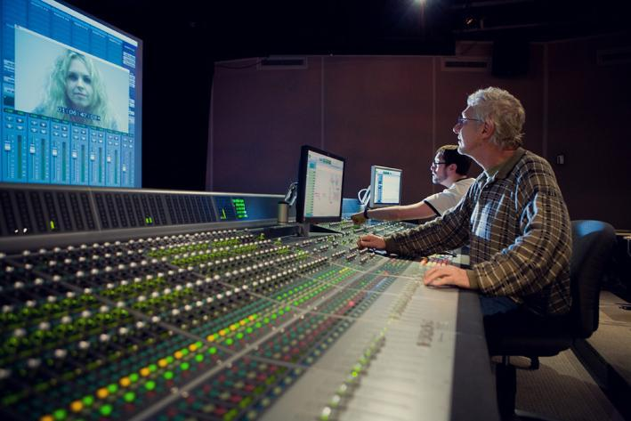
Звукорежиссер и звукооператор
Звукорежиссер отвечает за звуковое оформление фильма, работает над созданием звуковых образов, управляет процессом речевого озвучания (актёры у микрофона озвучивают своих героев, произносят закадровый текст), выбирает и записывает шумы, отвечающие тому, что происходит на экране, обрабатывает их, руководит монтажом звука. А звукооператор занимается звукозаписью.

Slide 6
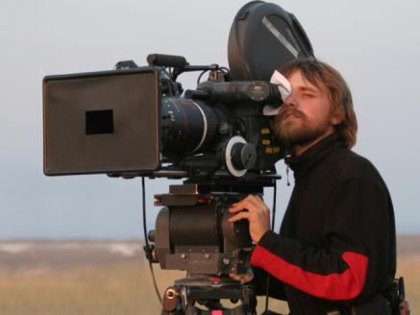
Кинооператор
Кинооператор все снимает на камеру. Кинооператор буквально рисует фильм с помощью света, работая с огромным количеством осветительных приборов. Всеми этими приборами оперирует целая команда, которой руководит кинооператор. Режиссер решает, что показать в очередной сцене, кинооператор же решает, как это показать, и решает это на практике. Кинооператор принимает самое активное участие на стадии монтажа фильма.

Slide 7
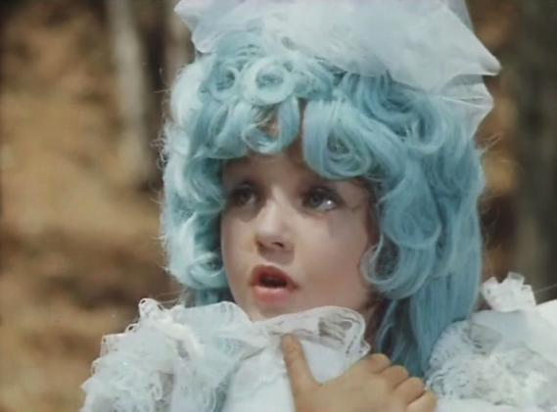
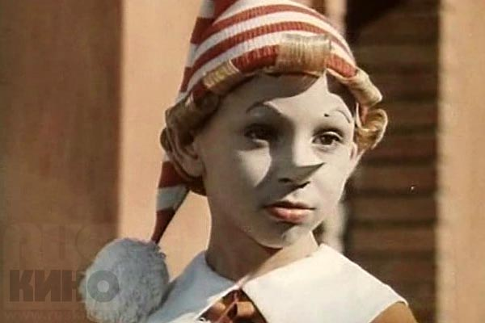
Актер
Актер ( от фр. acteur, от лат. actor исполнитель ; женский род - актриса ) - профессиональный исполнитель разноплановых ролей в спектаклях, кино, рекламных роликах, видеоклипах. Основой актерского мастерства является принцип перевоплощения. Это перевоплощение может быть внешним и внутренним. В первом случае, актер использует грим, костюмы, маски, вырабатывает интонацию, мимику, жесты. Во втором же случае актеру необходимо раскрыть духовный мир своего героя, показать его характер, передать мысли и переживания.

Slide 8
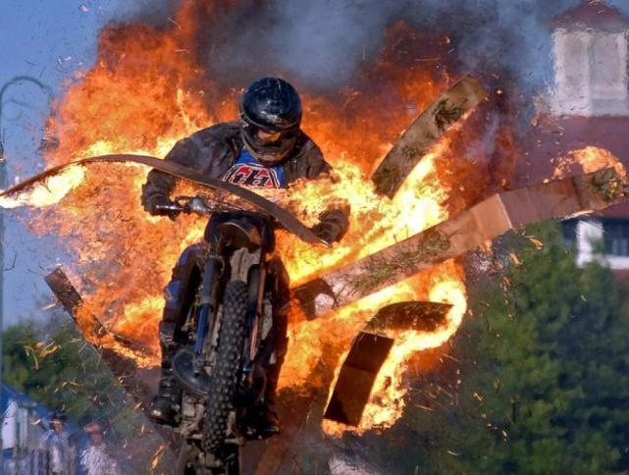
Каскадер
Каскадёр исполнитель сложных и опасных трюков. Зачастую каскадёры подменяют т. е. дублируют актёров в кадре на время выполнения трюков. Подбирается каскадёр (дублёр), похожий по телосложению на актёра, каскадёра гримируют под актёра и во время выполнения трюка его не снимают крупно так для зрителя подмена актёра каскадёром остаётся незаметной.

Slide 9
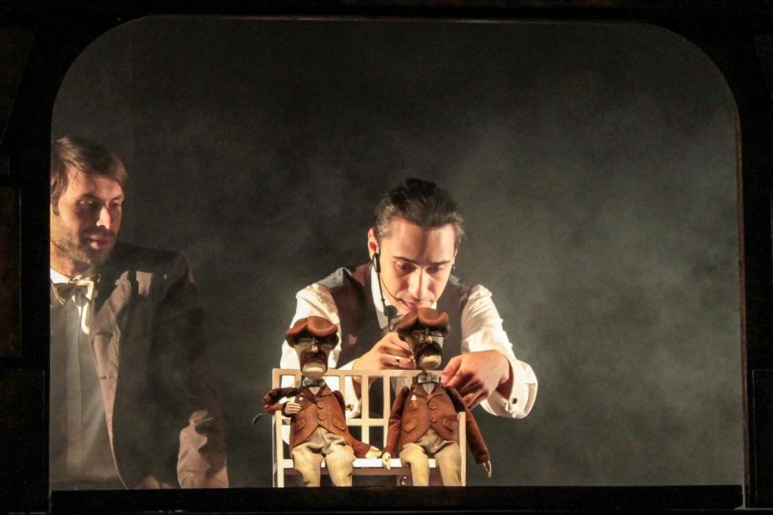
Художник-постановщик
Художник - постановщик работает под руководством режиссёра над оформлением будущего фильма. В работе ему помогают декораторы, бутафоры, реквизиторы, художники по костюмам, художники - гримёры.

Slide 10
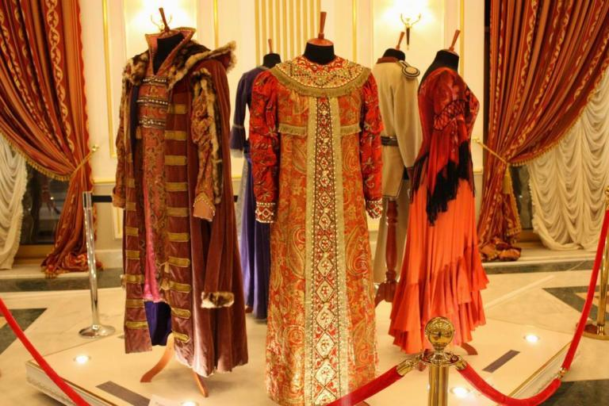
Художник по костюмам
Художник по костюмам в кино, театре и на телевидении создаёт одежду для героев. Он помогает актёрам в их перевоплощении. Художник по костюмам рисует эскизы одежды, продумывает детали, выбирает ткани, поручив изготовление швейному цеху, контролирует процесс и следит за точностью исполнения своего замысла. Во время примерки он оценивает, насколько целостным получается образ, если нужно, вносит изменения.

Slide 11
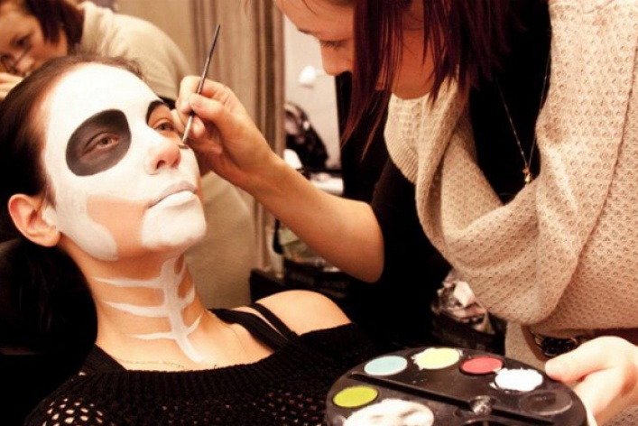
Гример
Гримёр мастер, владеющий искусством преобразовывать внешность актера с помощью красок, наклеек и прочих ухищрений. Гримёр работает с лицом актёра, а иногда, если это нужно для роли, подбирает ему парик, усы и т. п.

Slide 12
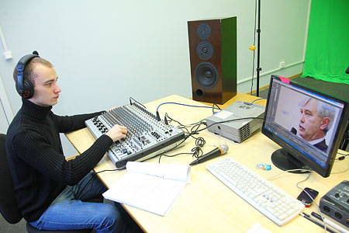
Режиссер монтажа
Каждый кино - или телефильм после съёмок проходит через монтажно - тонировочный период, когда все элементы картины (отснятый материал, озвучку, музыку, титры и пр.) соединяют в единое целое. Специалисты обычно называют этот процесс простым словом «монтаж». Эту работу делает режиссер монтажа.

Slide 13
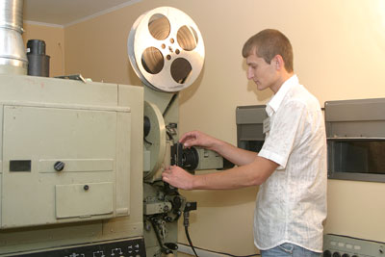
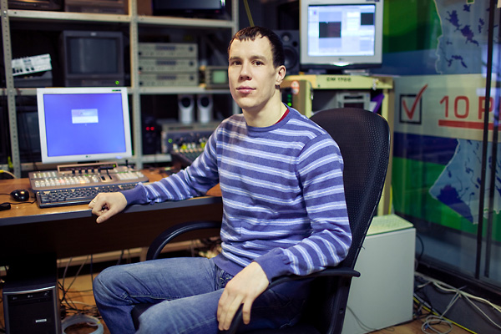
Киномеханик
Киномеханик демонстрирует кинофильмы в кинотеатре. Киномеханик не только демонстрирует фильмы, но и следит за оборудованием. В современных кинотеатрах с несколькими кинозалами механик может обслуживать их все в одиночку.

Slide 14
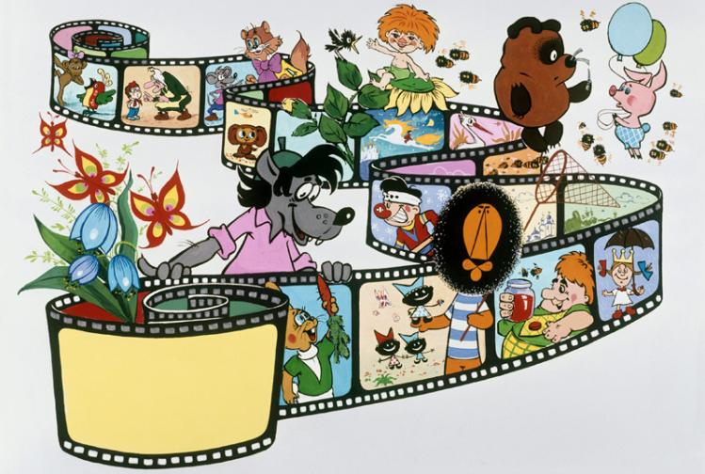
Какие бывают мультфильмы?
Мультфильмы по душе не только детям, но и взрослым. Для того чтобы создать настоящий мультипликационный шедевр, необходим долгий и упорный труд. Над одним мультфильмом работают сотни людей. 4 секунды 3D мультипликационной ленты – это работа, длившаяся одну неделю! Мультипликационный жанр разнообразен, нередко в кинотеатрах можно увидеть не только обычные рисованные мультики, но и замечательные 3D картины, поражающие своей реалистичностью. Многие помнят и любимые советские мультики с пластилиновыми героями.

Slide 15
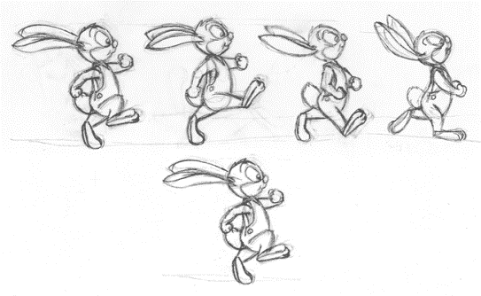
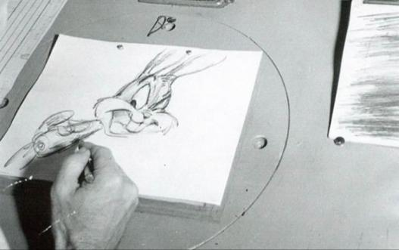
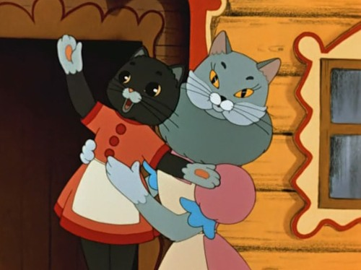
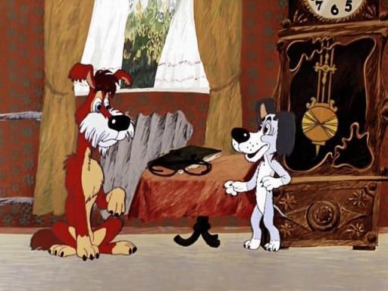
Рисованные
Для начала пишется сценарий. Затем создается рисунок каждого персонажа. Учитывается каждое движение, каждая поза. После рисунки фотографируются и сводятся в единый видеоряд с 24 кадрами в секунду.

Slide 16
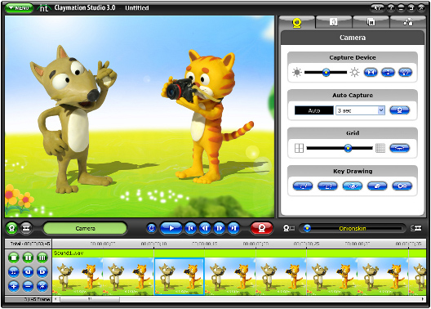
3D мультфильмы
Они создаются с помощью компьютерных программ, например, Maya. Сначала конструируется модель скелета персонажа, затем прорисовывается буквально каждая мышца, каждая морщинка и складка героя. Для создания растительности, для облегчения работы используются специальные модули – своеобразные макеты.

Slide 17
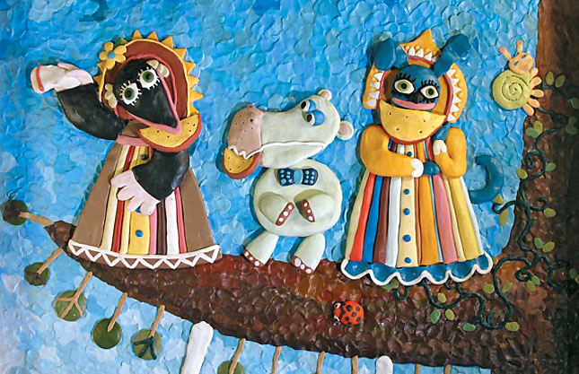
Пластилиновые
Пластилиновые фигурки лепятся вручную, затем их фотографируют и собирают из него один видеоряд.

Slide 18
Конец

